Slide 1
TỔNG KẾT CHƯƠNG I
Họ và tên: Đỗ Trọng Tuấn
Lớp: D_CNO K13A
Môn học: XE Ô TÔ ĐIỆN

Slide 2
Giới Thiệu Về Xe Ô Tô Điện
- Xe ô tô điện (Electric Vehicle – EV) là loại phương tiện sử dụng động cơ điện thay vì động cơ đốt trong truyền thống. Nguồn năng lượng chính của xe điện là pin sạc, thường là pin lithium-ion, giúp vận hành xe một cách êm ái, tiết kiệm và thân thiện với môi trường.
- Trong bối cảnh biến đổi khí hậu và ô nhiễm không khí ngày càng nghiêm trọng, xe điện trở thành giải pháp giao thông bền vững, góp phần giảm lượng khí thải CO₂ và phụ thuộc vào nhiên liệu hóa thạch.

Slide 3
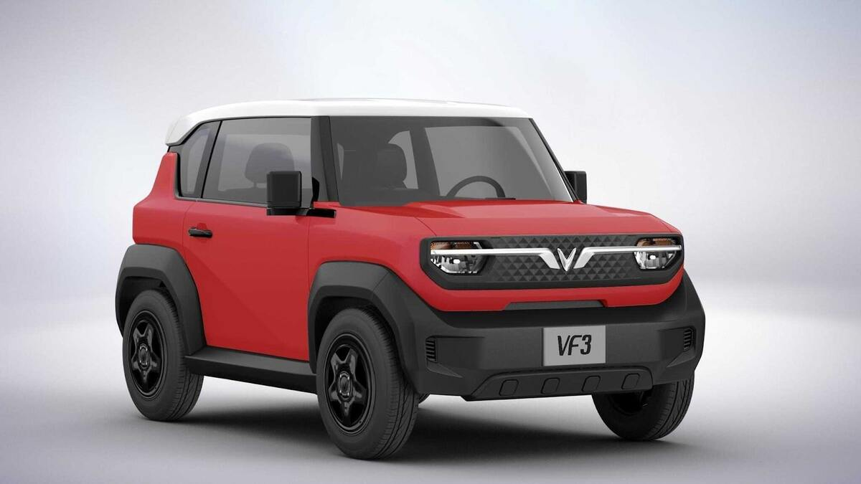
XU HƯỚNG
1. Điện hóa toàn cầu 🌍
Đặt mục tiêu cấm bán xe xăng mới từ 2030–2035.
Chính phủ khuyến khích EV bằng trợ giá, miễn thuế, phát triển hạ tầng sạc.
2. Công nghệ pin bứt phá 🔋
Dung lượng cao, sạc nhanh hơn, an toàn hơn.
3. Hạ tầng sạc mở rộng ⚡
Trạm sạc nhanh được xây dựng rộng rãi (15–30 phút sạc ~80%).
Công nghệ sạc không dây, sạc 2 chiều (V2G) đang thử nghiệm và dần phổ biến.
4. Xe điện thông minh – tự lái 🤖
Xe điện gắn liền với AI, kết nối IoT, OTA update.
Kết hợp công nghệ tự lái để tạo nên phương tiện giao thông thông minh.
5. Đa dạng phân khúc & phổ cập hóa 💰
Giá EV dần giảm → dễ tiếp cận hơn với người tiêu dùng phổ thông.

Slide 4
LỢI ÍCH CỦA XE ĐIỆN
1. Kinh tế 💰
Chi phí sạc điện rẻ hơn xăng/dầu.
Ít chi tiết cơ khí → bảo dưỡng rẻ, ít hỏng vặt.
2. Môi trường 🌱
Không phát thải khói bụi tại chỗ.
Giảm CO₂, tiếng ồn → bảo vệ sức khỏe & không khí đô thị.
3. Trải nghiệm lái 🚗
Tăng tốc nhanh, êm ái, ít rung ồn.
Trọng tâm thấp, an toàn khi vào cua.
4. Công nghệ thông minh 📱
Kết nối internet, cập nhật phần mềm OTA.
Điều khiển xe qua app, nhiều tính năng hỗ trợ lái.
5. Xã hội & chính sách 🏛️
Được nhiều quốc gia trợ giá, miễn/giảm thuế.
Làn đường riêng, phí cầu đường rẻ hơn (tùy nơi).

Slide 5
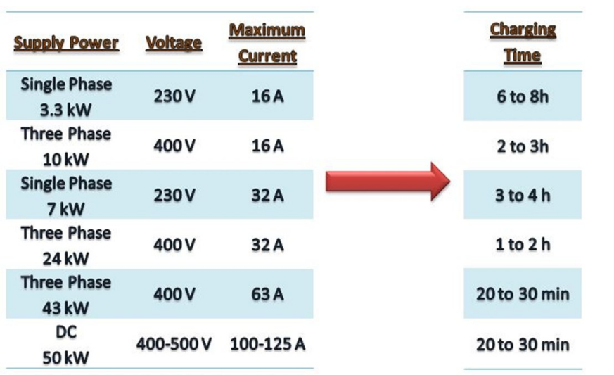
NHƯỢC ĐIỂM
PIN:
Sạc trong thời gian dài, chậm khi sạc ở nhà
Lo ngại khi đi hết điện
Pin xuống cấp sau 8–10 năm → giảm quãng đường di chuyển.
Giá thành: Cao
Hạ tầng sạc chưa đồng bộ ⚡
Ở nhiều quốc gia (đặc biệt là đang phát triển), trạm sạc còn ít, phân bố không đều.
Gây bất tiện khi di chuyển xa.

Slide 6
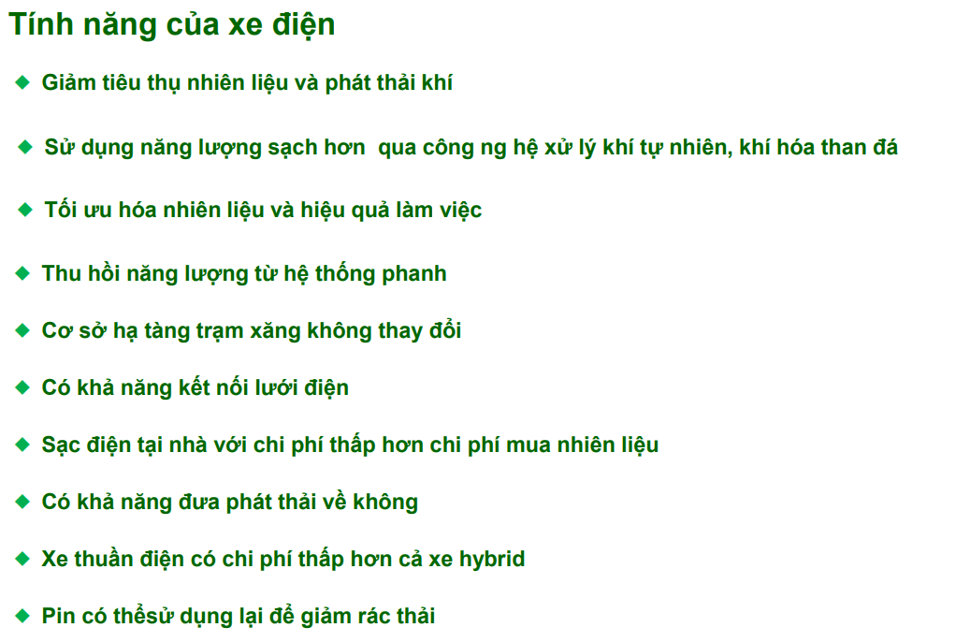
TÍNH NĂNG CỦA XE ĐIỆN

Slide 7
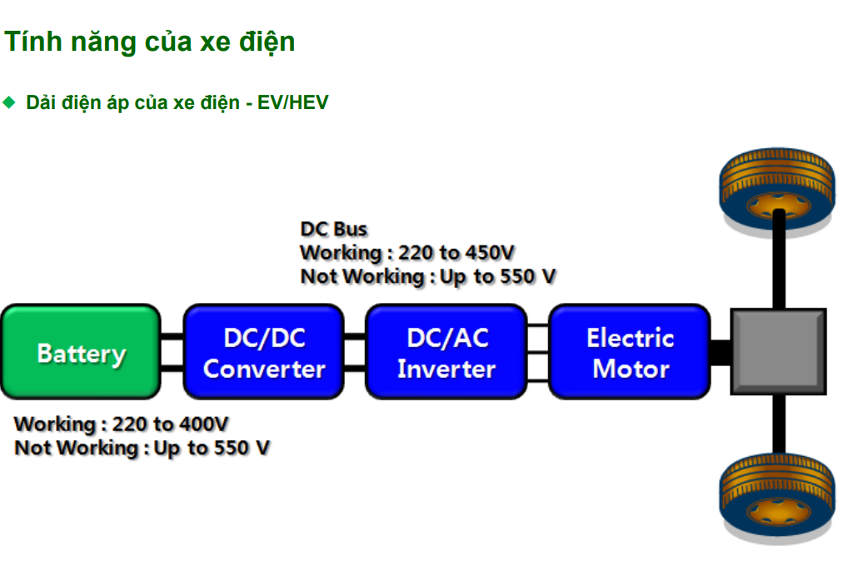
TÍNH NĂNG CỦA XE ĐIỆN

Slide 8
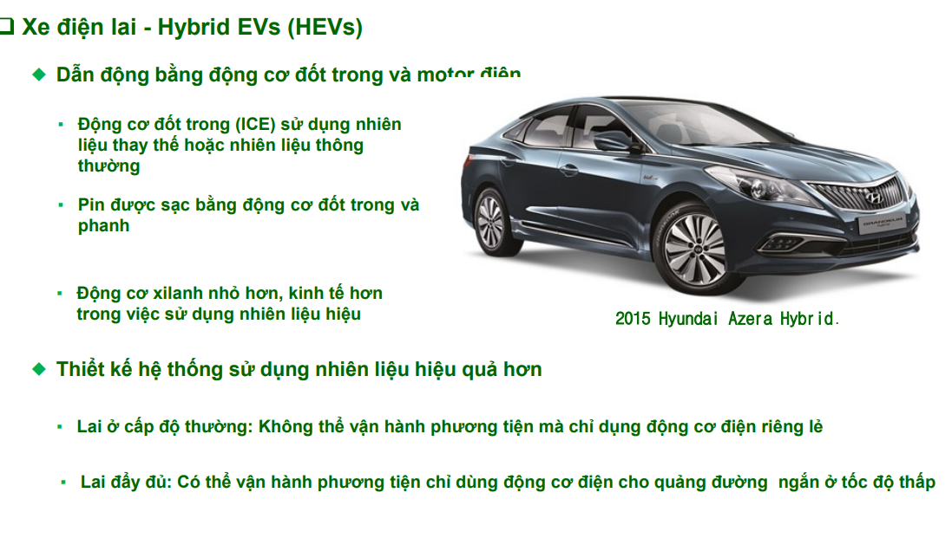
PHÂN LOẠI

Slide 9
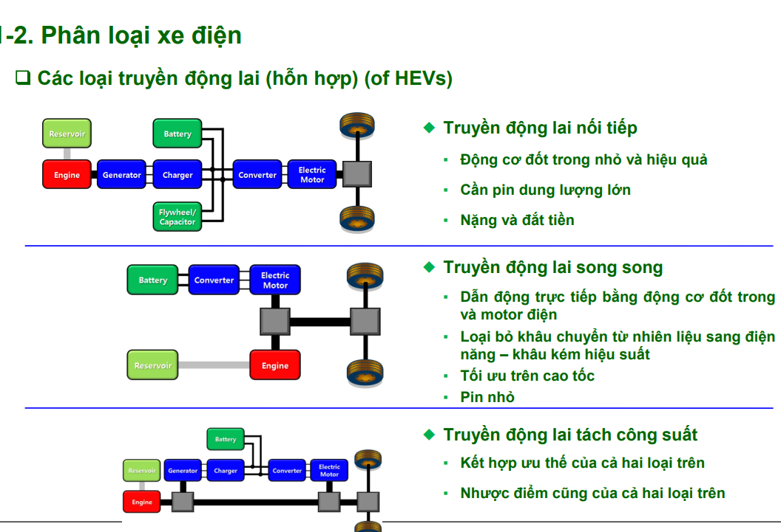
PHÂN LOẠI

Slide 10
KẾT LUẬN
- Cảm ơn các bạn / thầy / cô đã lắng nghe bài trình bày của em.

